Slide 1

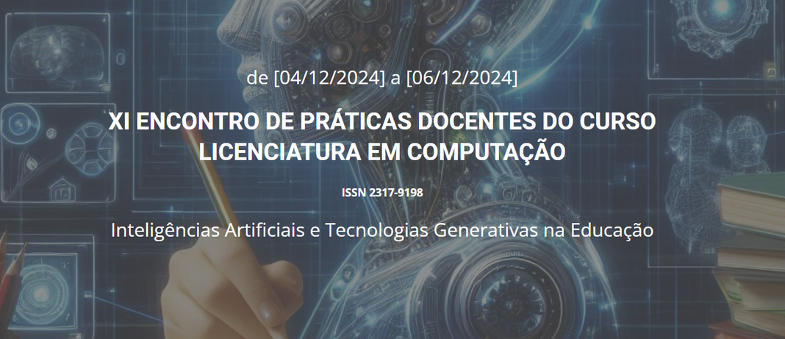

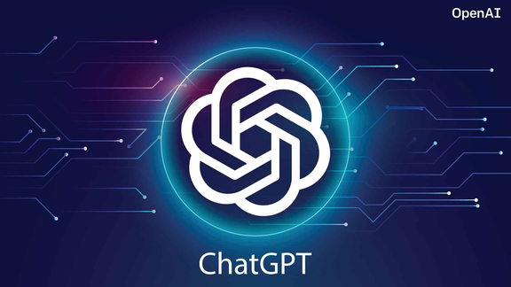
Do Google à IA Generativa: A Nova Era do Auxílio na Programação para Estudantes de Computação.
Carlos Eduardo C. Dantas
carloseduardodantas@iftm.edu.br
http://carloseduardoxp.github.io

Slide 2
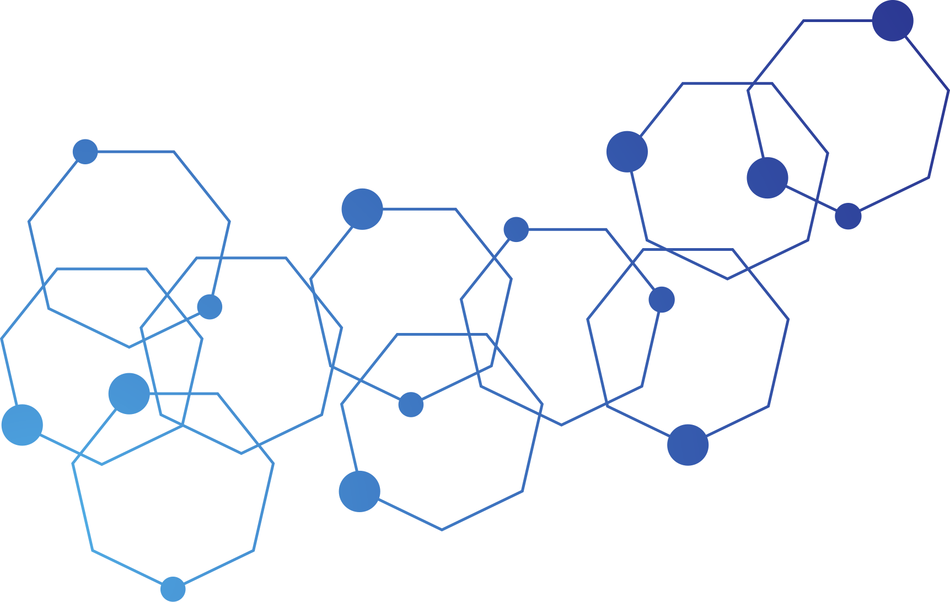
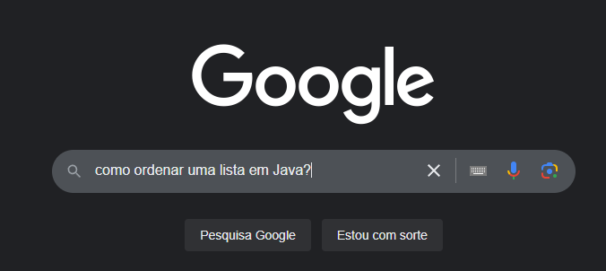
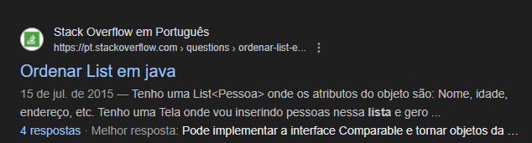

Buscar exemplos de código-fonte na Web é uma atividade recorrente

Slide 3
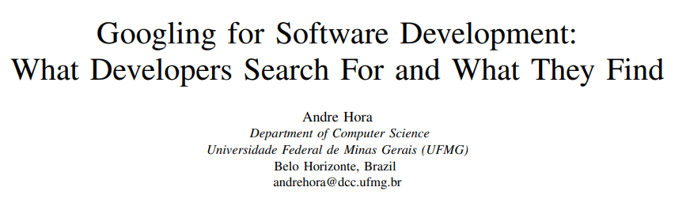
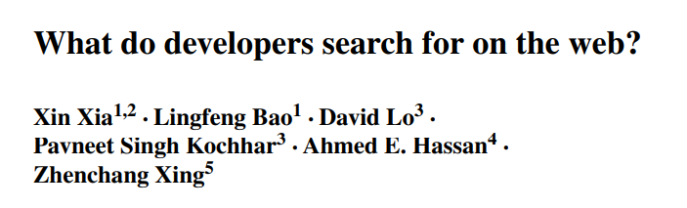
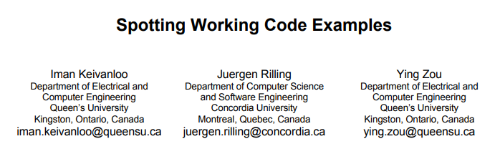
DOI: 10.1109/MSR52588.2021.000446
DOI: 10.1007/s10664-017-9514-4
DOI: 10.1145/2568225.2568292

Slide 4
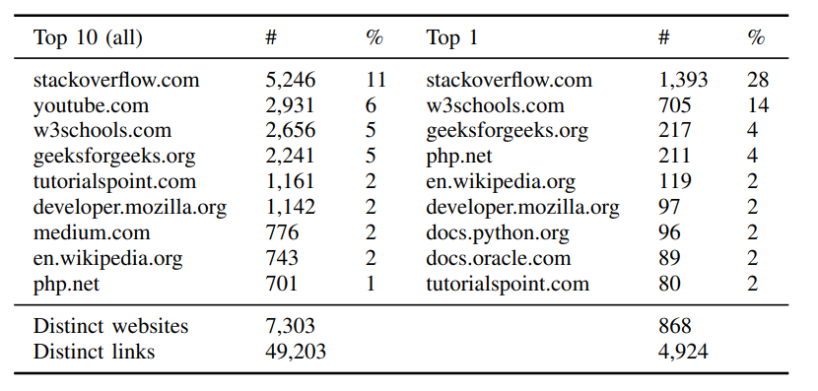



Websites retornados pelo Google para fornecer exemplos de código
DOI: 10.1109/MSR52588.2021.000446

Slide 5
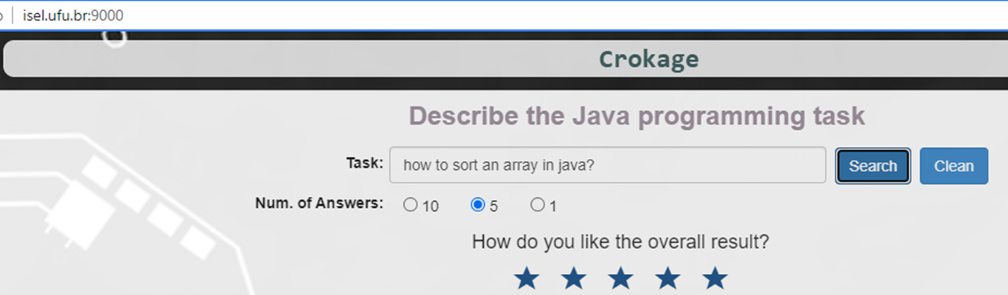
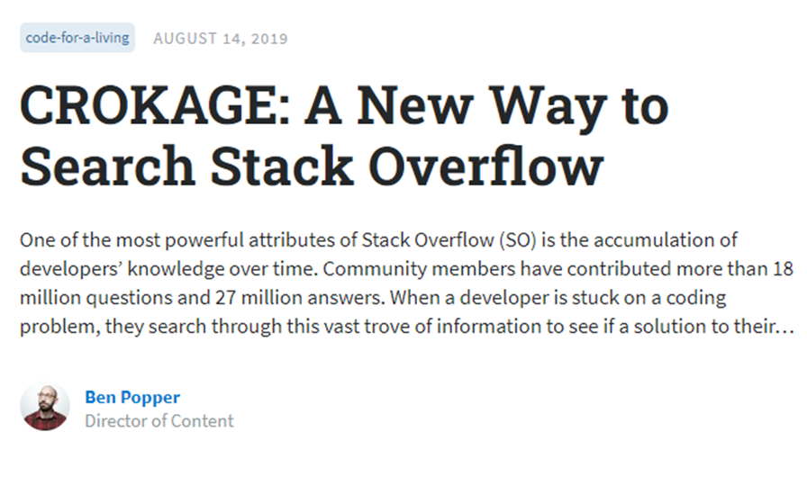
Entregar o exemplo de código-fonte mais adequado para cada pergunta é um desafio

Slide 6
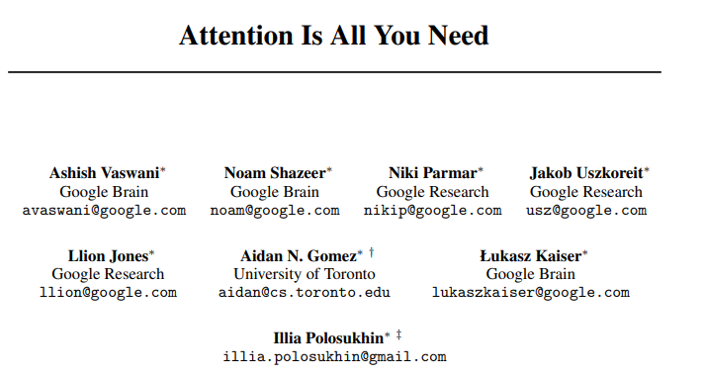
A revolução da IA Generativa
https://proceedings.neurips.cc/paper_files/paper/2017/file/3f5ee243547dee91fbd053c1c4a845aa-Paper.pdf

Slide 7
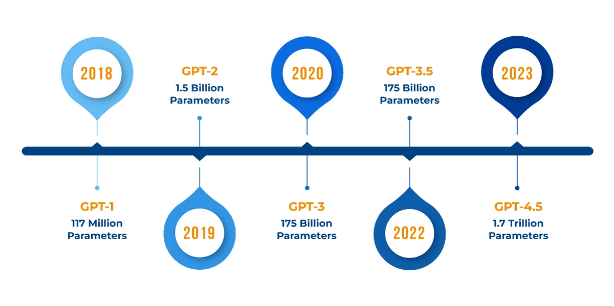
Evolução na quantidade de
parâmetros por modelo
Fonte: https://www.searchunify.com/blog/unlocking-the-future-of-ai-a-close-look-at-gpt-3-5-vs-gpt-4/

Slide 8



IA Generativa
Resposta pré-fabricada
Criará uma resposta

Slide 9
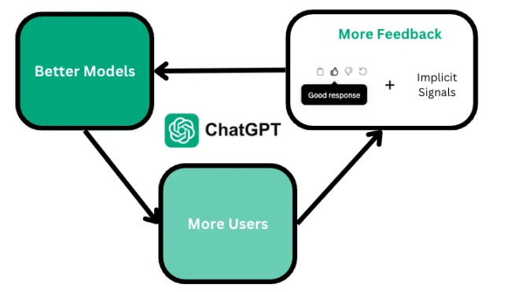
Aprendizado por Reforço
Fonte: https://www.news.aakashg.com/p/chatgpt-for-pms

Slide 10
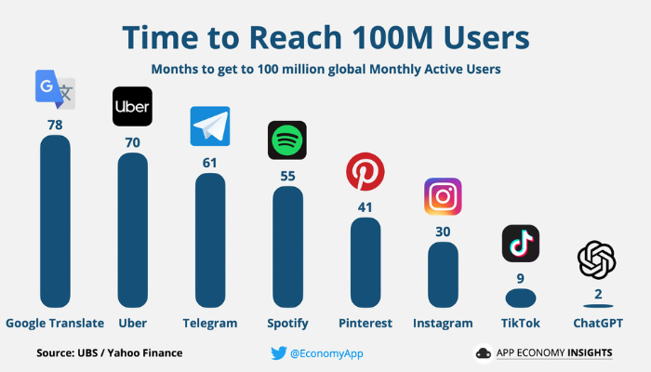

Slide 11
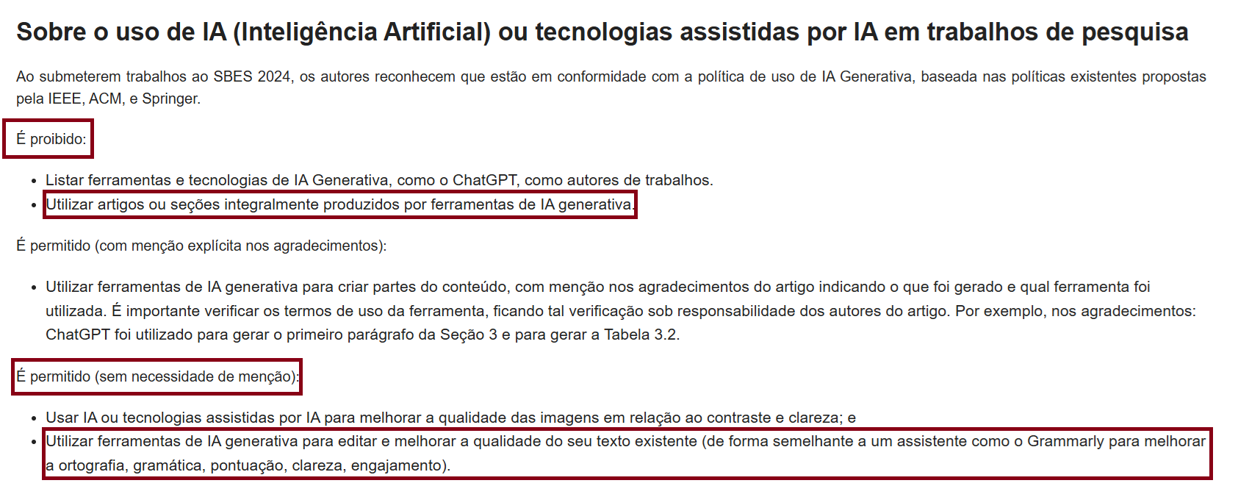
Chamada de Artigos SBES 2024
Fonte: https://cbsoft.sbc.org.br/2024/sbes/pesquisa/?lang=pt

Slide 12





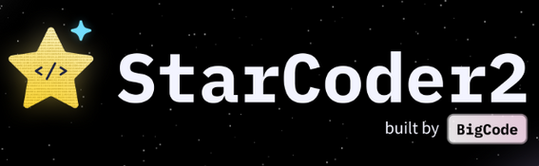



Os LLMs estão sendo cada vez mais utilizados para resolver tarefas de programação!

Slide 13
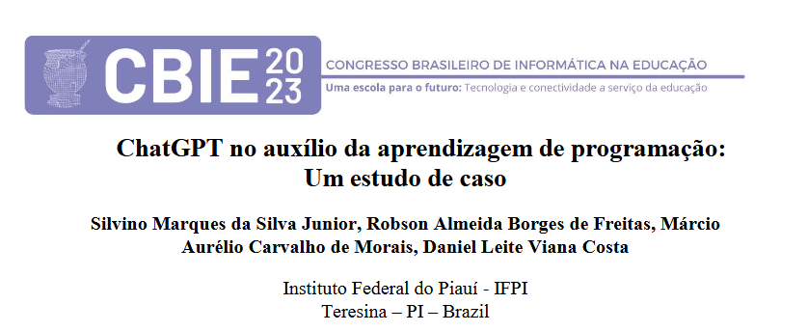
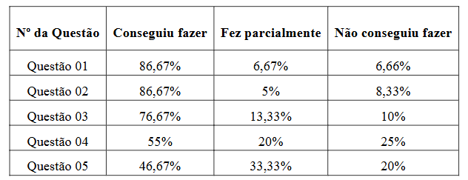
DOI: 10.5753/sbie.2023.234873

Slide 14

A dependência excessiva da ferramenta pode limitar o desenvolvimento de habilidades críticas e independentes nos alunos
O ChatGPT permite uma interação personalizada e adaptativa,
fornecendo suporte, feedback imediato e exemplos práticos de códigos aos alunos.
DOI: 10.5753/sbie.2023.234873

Slide 15
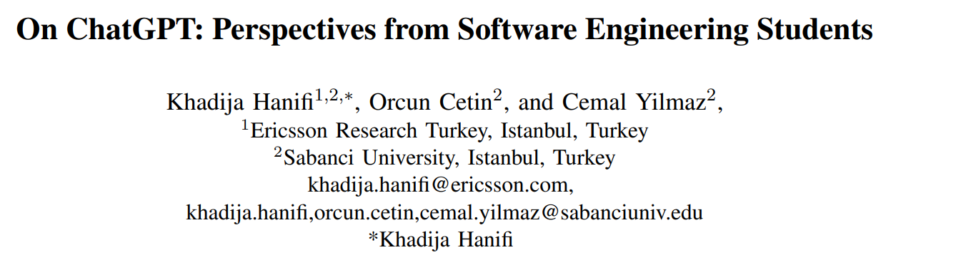
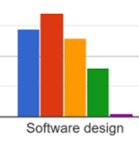
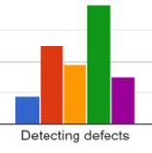
DOI: https://dx.doi.org/10.1109/QRS60937.2023.00028

Slide 16
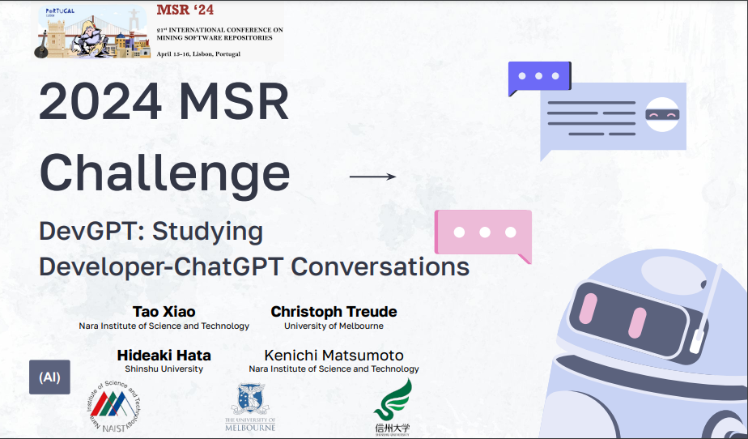
Fonte: https://github.com/NAIST-SE/DevGPT/files/12923358/2024.MSR.Challenge.pdf

Slide 17
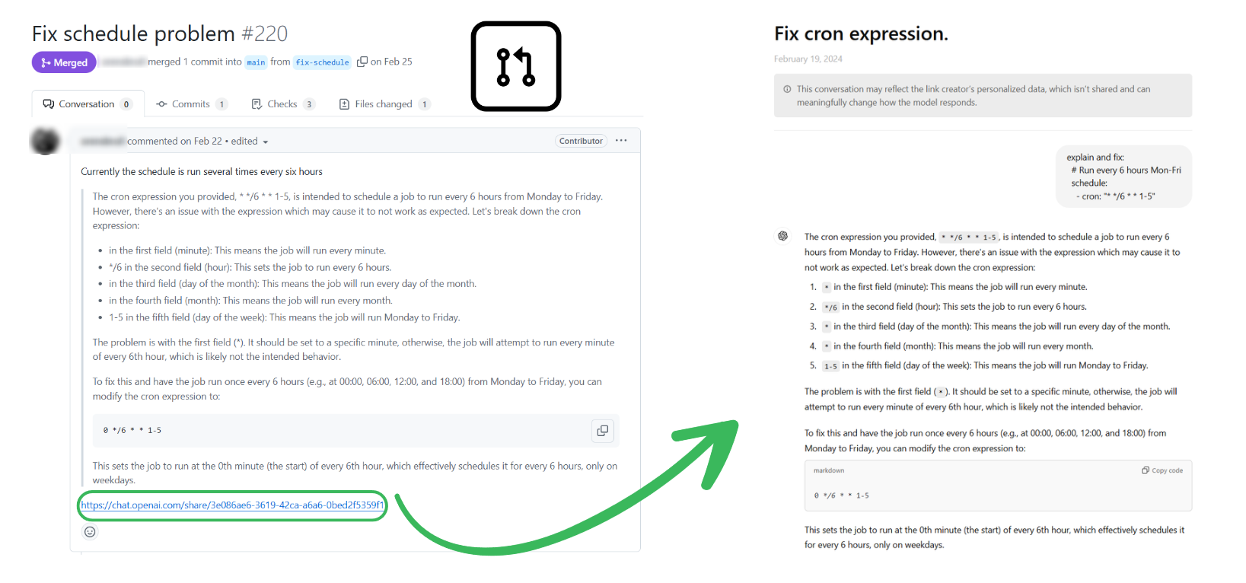
Fonte: https://sol.sbc.org.br/index.php/vem/article/view/30288/30094

Slide 18
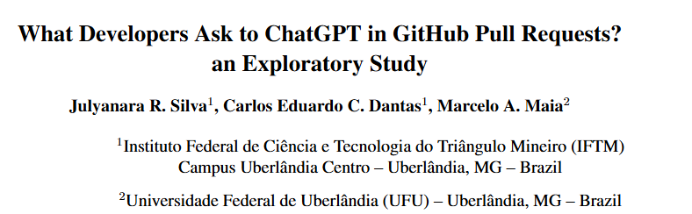
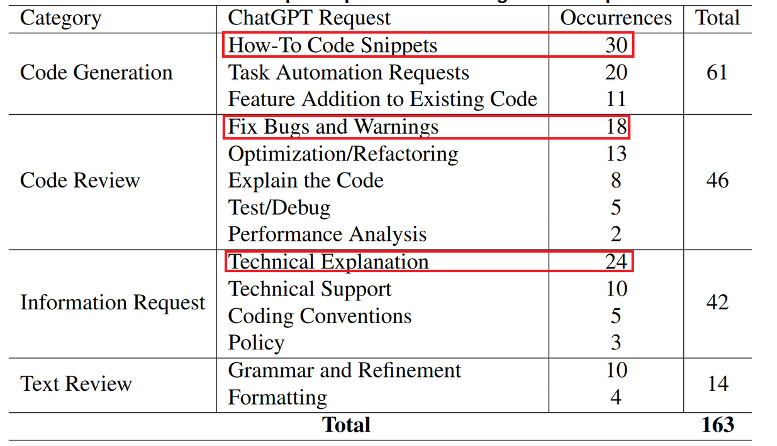
Fonte: https://sol.sbc.org.br/index.php/vem/article/view/30288/30094

Slide 19
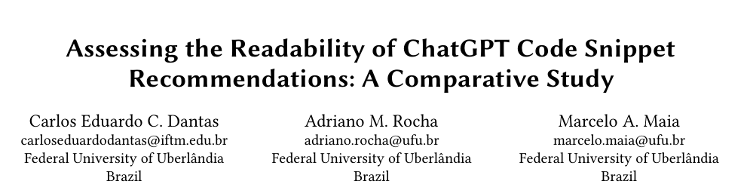
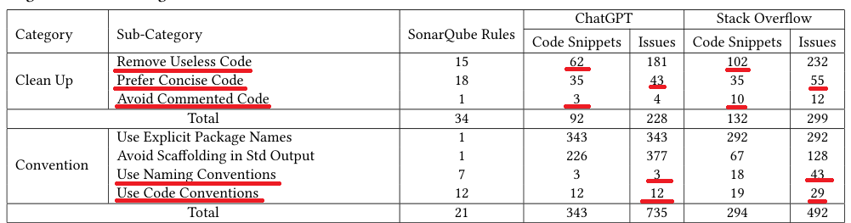
Fonte: https://sol.sbc.org.br/index.php/vem/article/view/30288/30094

Slide 20

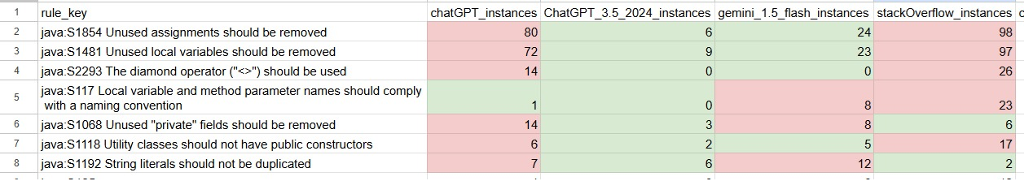

Trabalho em andamento

Slide 21
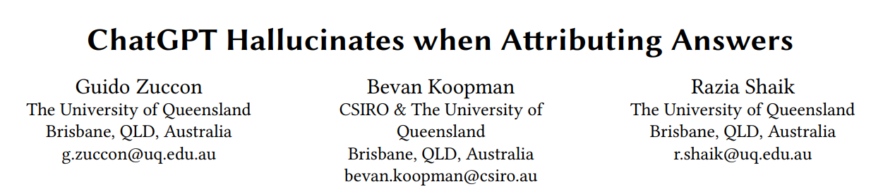
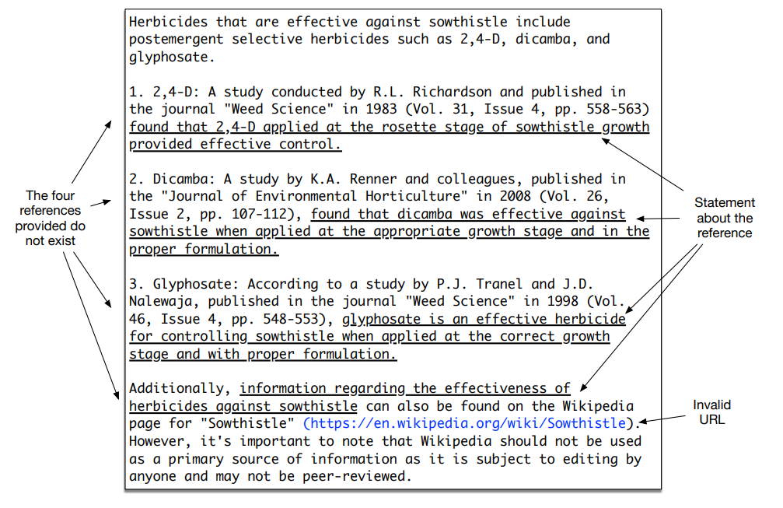

DOI: https://doi.org/10.1145/3624918.3625329

Slide 22
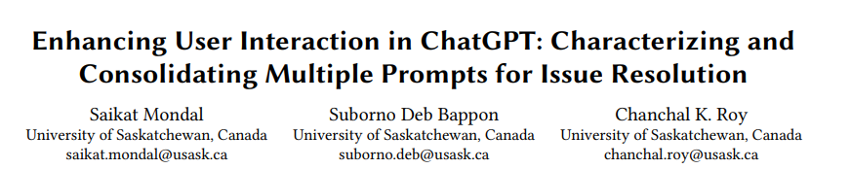
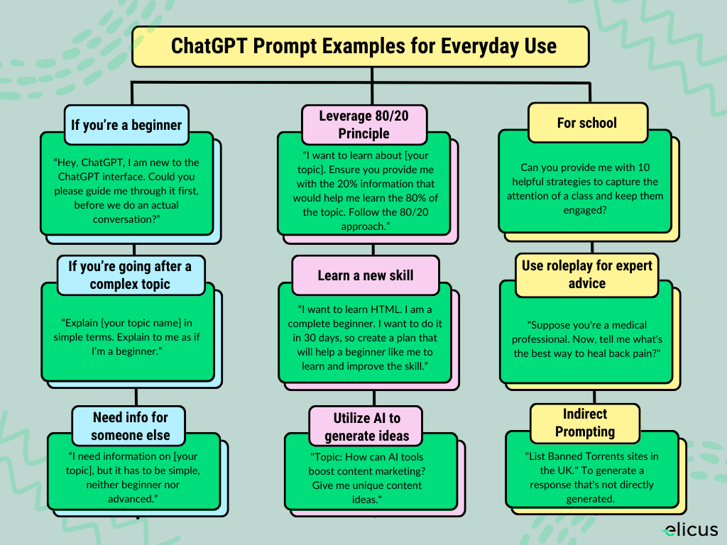
Fonte: https://elicus.com/prompt-engineering/chatgpt-prompt-examples-for-everyday-use-and-prompt-engineering/

Slide 23
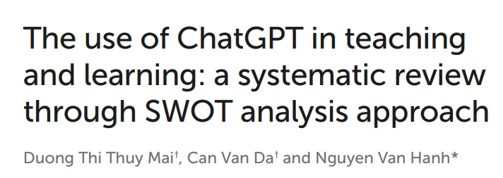


Não consideram uma ameaça ao sistema educacional, desde que os
dados gerados sejam verificáveis
O uso do ChatGPT pode ajudar a melhorar as habilidades de pensamento computacional, autoprogramação e motivação entre os alunos
Possui potencial como uma ferramenta educacional em fornecer respostas rápidas e precisas a uma ampla variedade de tipos de questões de teste em vários domínios.
DOI: https://doi.org/10.3389/feduc.2024.1328769

Slide 24

Respostas podem ter informações imprecisas, fabricadas e enganosas em sua saída
LLMs são limitados no número de palavras que podem ser geradas por resposta
A saída poderia ser genérica e poderia exigir perguntas mais refinadas
DOI: https://doi.org/10.3389/feduc.2024.1328769

Slide 25

O ChatGPT deve ser visto como um auxílio, não um substituto para a experiência, julgamento e criatividade humanos
Suporte à Aprendizagem Personalizada
Desenvolver as habilidades de escrita para obter respostas de maior qualidade
DOI: https://doi.org/10.3389/feduc.2024.1328769

Slide 26

Os alunos precisam desenvolver habilidades para analisar, avaliar e interpretar informações de forma crítica.
Plágio, problemas de direitos autorais e desonestidade acadêmica
Identificar informações imprecisas pode ser difícil para iniciantes em determinado assunto
DOI: https://doi.org/10.3389/feduc.2024.1328769

Slide 27


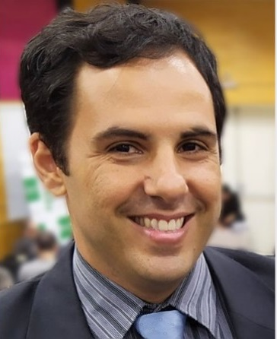

Carlos Eduardo C. Dantas
carloseduardodantas@iftm.edu.br

